Slide 1

让移动开发超神速
App后端云 商业计划书
构建移动应用开发的开发生态圈
一个专门协助移动应用开发者的PaaS平台

Slide 2
数据
简单的数据说明了一些问题
1000位3-10年工作经验的开发者采样调查 （截止至17.04）
每年邀请的私人外包项目的数量 | 3.4个
实际接受的数量 | 0.3个
最终完成收到尾款 | 0.2个
完成周期 | 约2-4个月
不接受邀请的原因 | 52% 不够时间
 | 33% 一个人搞不完
 | 9% 技术难度大
移动应用市场的现状 （截止至17.04） |  | 私人价格 | 企业价格
共享单车 | 130个以上 | 3-5万 | 10-20万
O2O | 4000个以上 | 5-8万 | 15-50万
商城购物 | 2000个以上 | 3-5万 | 20-50万
视频直播平台 | 400个以上 | 5-8万 | 30-50万
新媒体 | 500个以上 | 1-3万 | 5-10万
远程教育 | 300个以上 | 3-5万 | 15-30万

Slide 3
大问题
开发移动应用的过程中，不得不面对
硬需求：工作量大
从需求分析、规划、设计、编码、测试和运维等有一系列的大量的工作量和大量的人员角色。APP事实上只占所有工作量的20%
硬实力：开发技术门槛高
硬市场：极速的交付要求
开发移动应用，需要的综合技术非常全面，不仅要会数据库技术，构建管理平台，数据传输技术以及应用端的设计和编码等
开发周期长，无法适应瞬息万变的移动时代，通常会需要正常软件外包公司的交付时间或者更短

Slide 4
真正麻烦问题
移动应用的开发中80%的开发时间用在
30%：内容管理系统
20%：数据交互接口框架
01
每开发一个APP解决方案，至少需要花费20%的各种资源来完成一个内容管理系统对数据进行管理，越是庞大的系统花费的占比越大
02
只要是移动应用，那么与服务器进行数据交互的研发工作势在必行
10%：需求变更
03
对于任何软件开发来说，需求变更出现在后期，增删一个字段都带来极大的工作，如果增加一个模块呢？
10%：复制代码
04
05
10%：前端交互代码
没有APP是从0开始的，大部分的开发工作者都需要复制以前写过的代码，来完成工作，尤其是代码涉及的不仅仅是代码，还有数据库，第三方配置等
既然有数据交互的服务端接口，应用前端也一样要写代码去推、拉数据到本地，味同嚼蜡般地写着千篇一律的代码

Slide 5
APP后端云解决方案
自动化
组件化
专门针对那80%的工作量的PaaS平台
让你的开发工作，从第81%开始
自动生成内容管理系统
自动生成两端数据交互功能
轻松定制，自由拓展，像设计数据库一样创建内容管理系统。
平台提供远程数据服务，自动生成相关的服务器端远程数据接口，同时也生成客户端直接使用的数据调用代码，直接使用。
01
02
04
03
应用商店直接二次开发
组件化方式构建项目
在应用商店中获取别人开发好的项目，直接根据自己的需求修改，力求最快速构建项目
通过组件化方式，为你的APP项目选择需要的模块。例如需要使用微信模块，支付宝模块，阿里云模块等。

Slide 6
带来的4个改变
对开发者的影响
软件开发流程
项目人员配置
想到哪改到哪，不需要软件概要设计。
改变了交付的顺序。
预先交付后台管理系统，改变客户体验。
相当于为你提供一个软件架构师，数据库管理员，信息系统管理工程师以及几个初级程序员。
你只要有一个产品设计和一个前端开发工程师就可以了。
01
02
04
03
项目开发进度
设计思想的改变
减少了开发工作量的80%，进度自然提高了80%。
让开发重心完全集中在客户前端的体验上，其它工作交给APP后端云。更不要说去关注选用什么数据库或者服务器等。

Slide 7
不会要求的4个改变
对开发者来说
前端开发技术
学习新技术
不需要修改任何前端开发技术，直接接入APP后端云。
完全不需要学习新技术，直接就可以用APP后端云
01
02
04
03
增加开发费用
软件开发开发
相反，我们100%能够减少一大笔开发费用
我们一样遵循面向对象开发

Slide 8
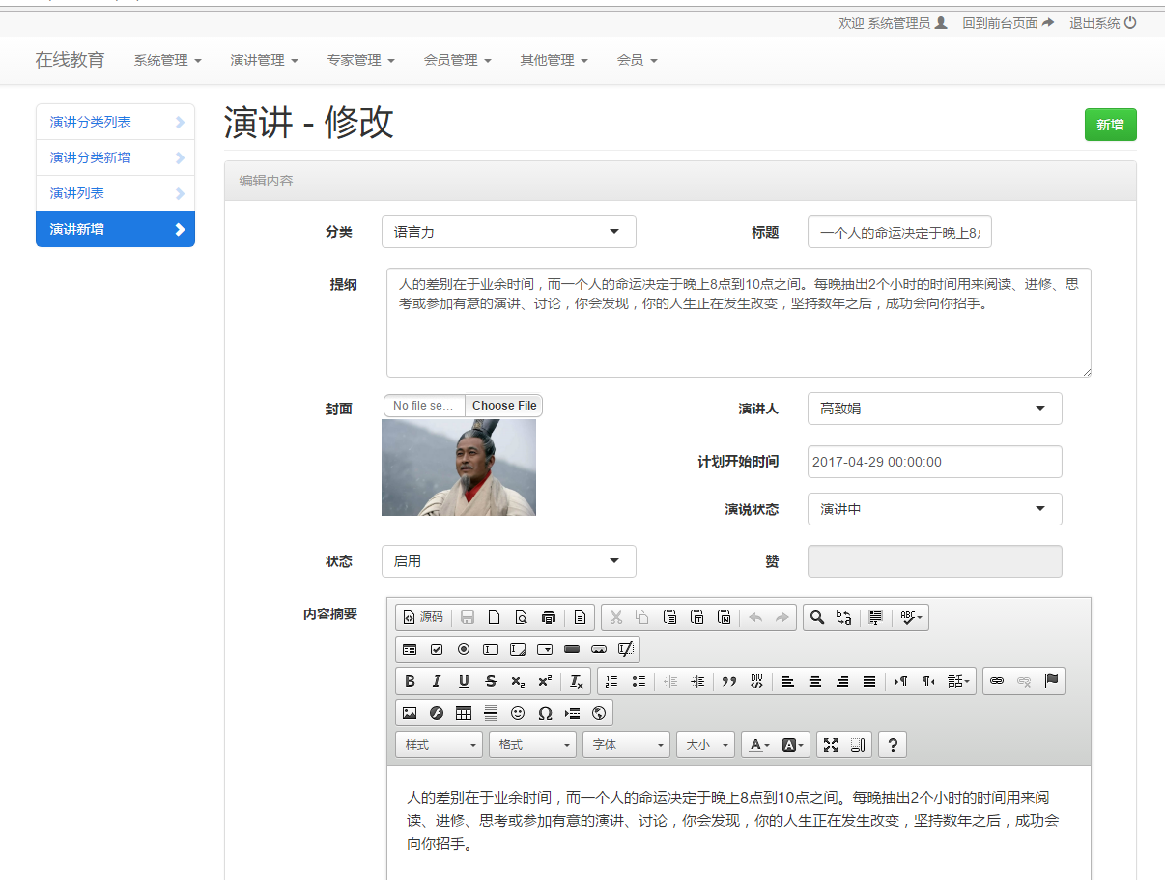
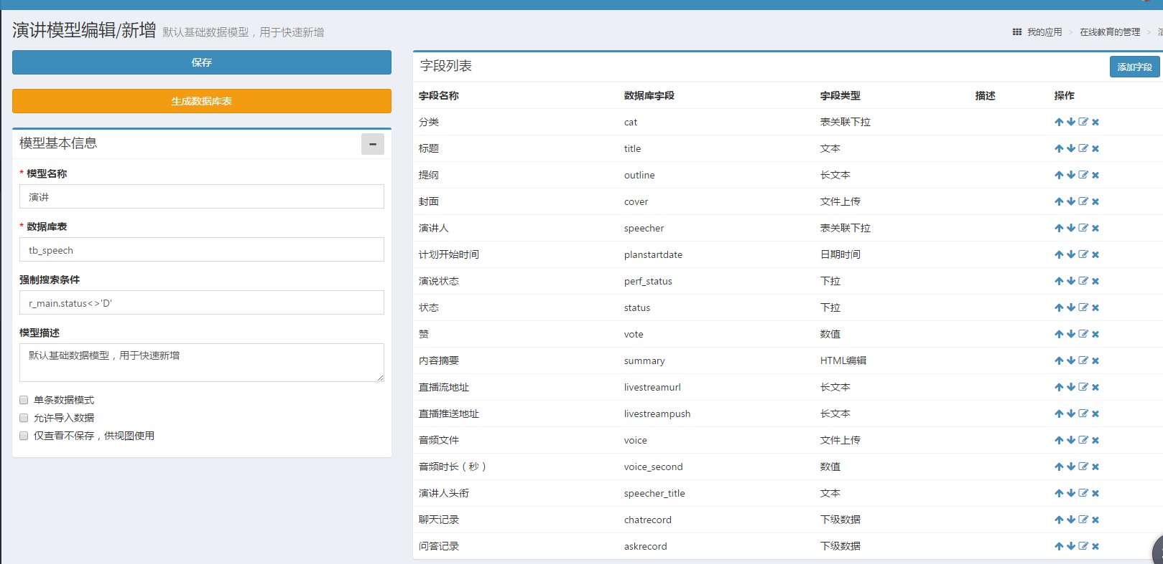
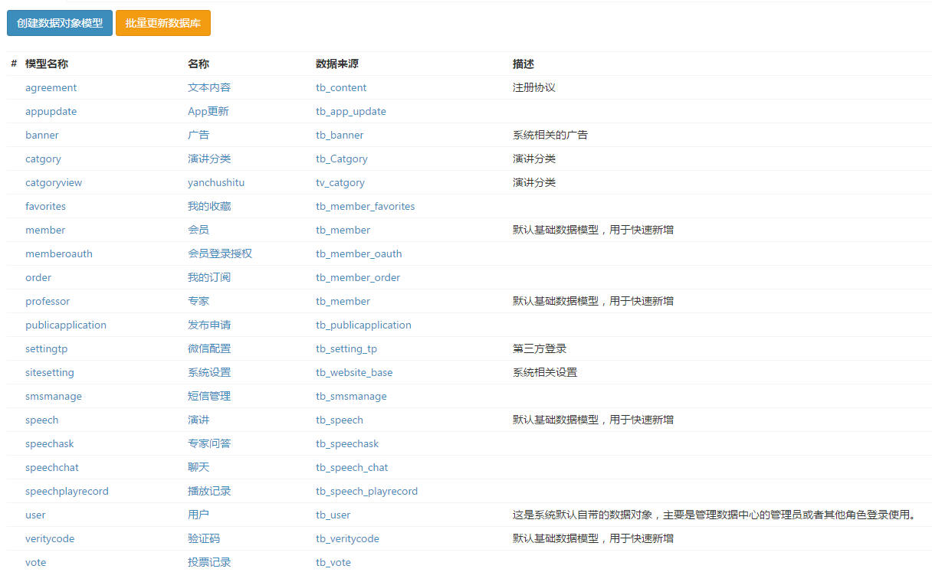
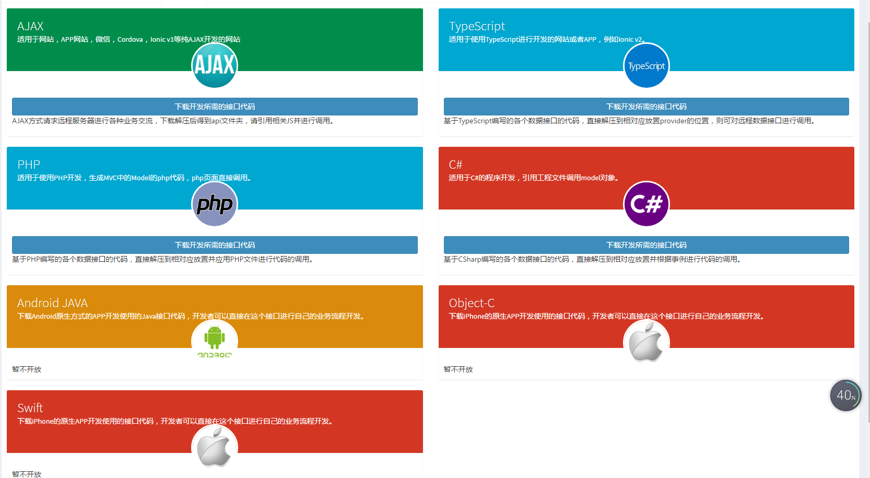
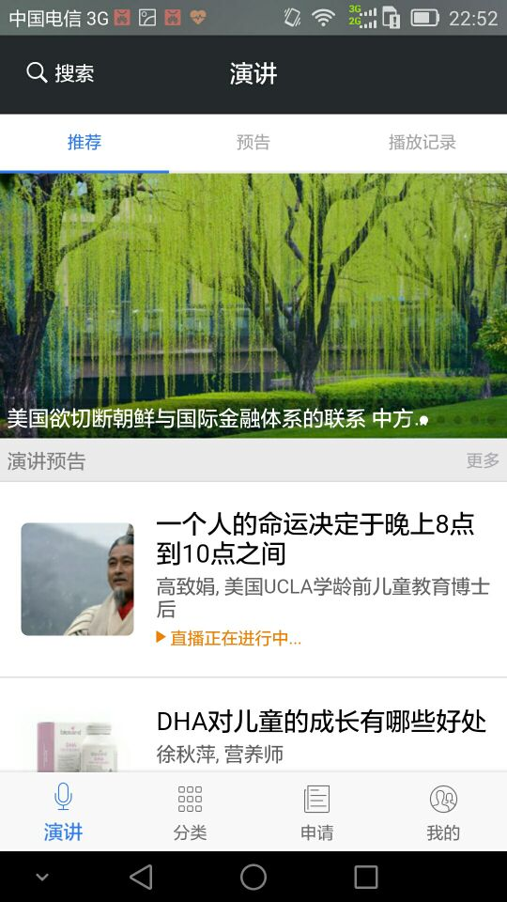

Slide 9
客户只在乎
但是，客户最关心的是
界面
01
客户不在乎你的APP设计得多完美，工作量多少，代码多么优秀，只在乎，你的前端设计好不好看！
交付效率
核心业务流程能不能改
用户不在乎这个APP多庞大，设计多复杂，只在乎，你明天能不能给我看一下进度
最后，用户也不会关注你的核心业务流程设计得多么完美多么人性化，只在乎，提需求你能不能改
03
02

Slide 10
市场前景
APP后端云面对着怎样的市场前景
移动应用开发的技术趋势
当以Android、iOS和Cordova为首的移动前端开发技术已经发展到瓶颈，那么将会对数据后端的技术开始研发，最后前后端整合为开发者提供技术支持。界面前端和数据后端的软件开发技术将整合为一体。
面向万亿的市场
02
未来10年，中国的移动应用的资本市场将到达万亿的顶峰，届时将会出现数百家百亿级的移动互联网企业。我们更多是为这些未来的企业提供早起服务，同时覆盖中后期。
01
03
云计算的技术发展趋势
现在的云计算，依然是以服务提供为主，如服务器和宽带的使用，直播服务的提供等。未来，云计算必然是在服务之上直接提供整合性的服务，云计算真正转换为云服务，直接切入到开发者的开发过程中。
以亚马逊AWS Mobile，腾讯TAB为代表。

Slide 11
竞争对手
APP后端云面对的
AWS Mobile/腾讯TAB/阿里云移动
阿里 V-Layout团队
这三个是一个典型产品，直接整合分析、消息和API管理的一个服务。
近期已经和IONIC一个前端HTML5开发平台达成战略合作。
事实上，依然只是在提供服务器或者功能性服务。
V-Layout团队是淘宝APP和天猫APP的前端设计的开发团队。未来，将有计划开发期后端管理工具，那么，开发者将可以直接定制化一个淘宝APP，不需要写任何代码。
01
02
SalesForce CRM解决方案
其它
03
04
为开发者提供基础的产品方案以方便进行二次开发的系统。
但是，面向的是企业和业务流程几乎是固定的产品。
Bomb后端云-泰达科技数百万元
Serenity C#框架-数百万美元风投
等等

Slide 12
构建移动开发生态圈
第一步我们要做的
为开发者提供开发支持
为创客提供开发资源
对于开发者来说，他可以免费使用我们的APP后端云上的服务为开发做准备，积累人气，并且让足够多的开发者形成聚落
开发者在平台中足够多之后，我们可以让创客们来平台寻找开发者资源，让他们可以让自己的想法在这里实现
整合完成生态链上下游
强大的开发平台技术支持
整合产品经理，测试人员，发布工程师等资源，为开发流程的流水线提供准备，让各种人员为一个应用开发提供服务
APP后端云为整个移动开发生态圈提供技术上的支持，让生态链流畅运转

Slide 13
商业模式
独一无二的APP后端云将会这么设计
移动开发生态圈
商业化应用授权
01
开发者服务平台与社区
面向非技术性创客和APP需求者
面向产品设计经理（规划与验收）
面向产品测试
0
项目应用授权
企业级平台应用授权
MYSQL模式
02
03
孵化器产业私有服务
风险投资计划
直接孵化平台上的优秀项目
提供平台服务与孵化器合作
当App后端云完成社区化和商业化之后，我们希望能够成立投资基金对平台上的项目进行众筹和天使投资等，成为早期投资的一环，让开发者不仅在App后端云提高开发速度，更加能够完成项目的蜕变。因为我们的开发技术和创业者的价值在一起。
04

Slide 14
现在与将来
我们要怎么来设计
17年3月，APP后端云平台正式发布
10位开发者带着价值50万元的合同入驻平台
到目前为止，通过权限授予获得3*2000元的授权费用
计划17年12月完成平台2.0商业化支持，100位开发者入驻，完成移动应用开发生态圈环境，授权数超过100
计划18年12月完成平台3.0孵化性特性
计划19年12月完成平台4.0投资性特性

Slide 15
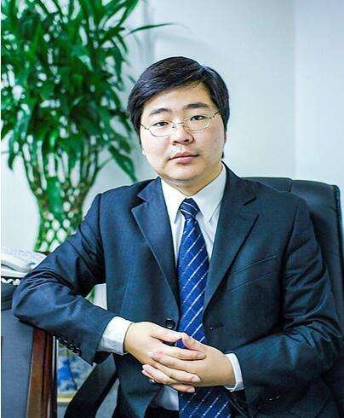
我们的团队
技术团队
（原金蝶K3 Cloud技术团队）
蔡笋，CTO
APP后端云创始人，原金蝶K3Cloud软件架构，原ipiao.com架构师
邝维生，技术总监
原金蝶K3Cloud供应链产品部经理
市场及运营团队
（原金蝶K3 产品部团队）
孟凡俊，CEO
APP后端云创始人，原金蝶K3产品部总经理，
互联碗软件总经理
百胜软件副总裁
刘政宇，COO，市场总监
金蝶软件销售总监、百胜软件副总经理，互联碗软件技术总监
宋榆林，产品架构师
原金蝶K3Cloud平台部系统架构师
杨剑，产品总监
原金蝶软件产品经理、K3系统产品架构师
CEO 孟凡俊

Slide 16
蔡笋，31岁 | APP后端云创始人，深圳大学硕士，PMP
ipiao.com主要开发者，目前已被星美国际收购
曾就职于金蝶软件 K3Cloud项目的研发，金蝶软件新一代的ERP产品，年收益千万人民币以上
就职于晨星资讯AdvisorWorkstaion产品的Dev-Ops，年收益5000万美金以上
十年的业务外包生涯，真正明白业余软件外包的需求
2013年创立深圳市海富特资讯管理有限公司

Slide 17
天使阶段
期望融资需求 500万元 出让 20% 股权
持股状态 | 100%自然人 | 融资需求 | 500万元 | 股权出让 | 20%
资金主要用途
产品研发 | 30% | 用于未来两年内产品的迭代更新
团队扩充 | 20% | 计划技术团队扩展至15人，市场及运营团队扩展至10人
市场推广 | 15% | 让市场团队有足够资金将饼做大
内容制作 | 10% | 技术团队开发行业项目以供开发者使用
线上维护 | 10% | 需要管理员对平台进行维护和指导
其它 | 10% | 用于服务器扩展、办公室租赁、设备购买及现金流动
目标：在1年内实现自给自足

Slide 18

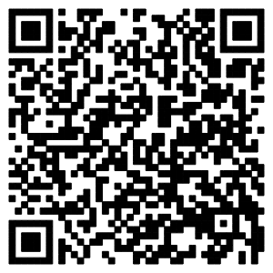
联系人及联系方式
蔡笋
联系电话：13751082562
微信/QQ： 359304951
邮箱：alucard263096@126.com
联系我
访问APP后端云
感谢您的观赏
THANK YOU FOR WATCHING

